Slide 1
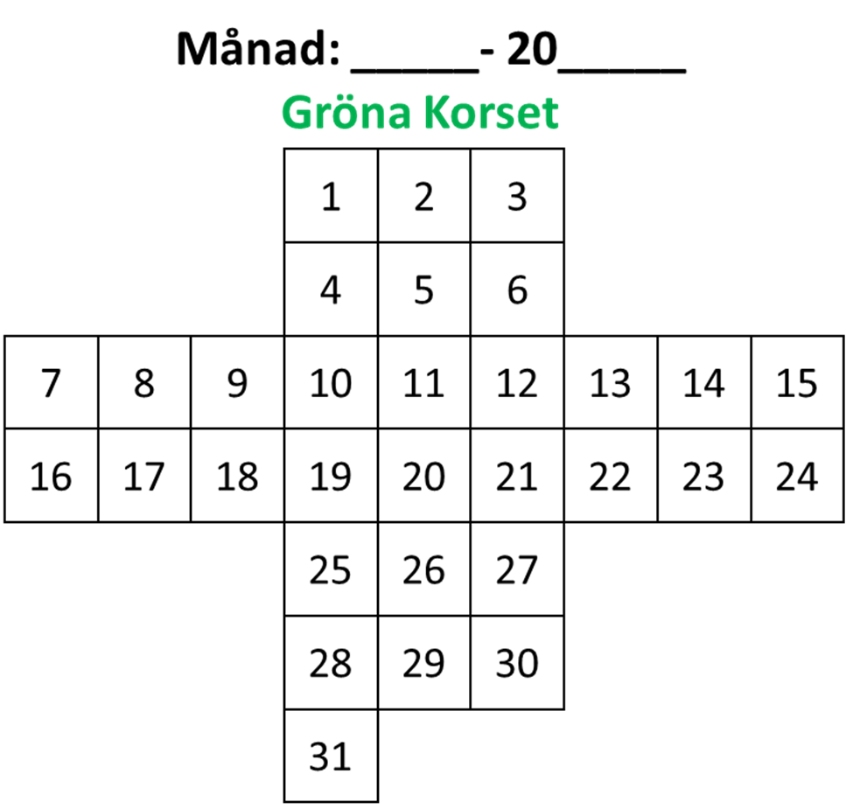
STORTAVLA - exempel på struktur
Nyckeltal
Idé/förbättringsförslag
Planering
Vecka | Mål = Max 2 kor med juverhälsostörning | Mål = Inga kalvar med diarré
5 | 4 | 3
6 | 5 | 5
7 | 2 | 5
8 | 2 | 2
9
Idéer/ förbättringstips
Händer denna och nästa vecka
Vecka | 9 | 10
Mån | Veterinär kl 14
Tis |  | Kalle ledig
Ons | Städa!
Tors | Land kommer för intervju.
Fre |  | Audi-besiktning kl 9.00
Gröna korset
Prioritering
Prioritering
Nytta
Inköpslista
Insats
Inköpslista
Kaffe
Filter till gräsklipparen
Handlingsplan/att göra
Insats | Ansvarig | Klart när
Laga grind kalvstall | AA | 7/3
Köp större förbättringstavla | BB | 12/3
Ge sinkor mineraler | CC | Just do it!
Avvikelser
Plats för egen information om tavelmöten, exempel:
Tavelmöten hos oss:
Tid: Varje morgon kl. 7.00/varje vecka, tisdagar kl. 9.00
Plats: Vid tavlan
Stående dagordning:….
Avvikelser
Kalle fick en stöt av svarven (AA)
En kalv har hoppat över i lilla stallet (BB)
Släp med jordgubbar har vält (AA)
Smutsig disk på bordet
Bra gjort
Bra förra veckan /Bra gjort!
Hög avkastning håller i sig; 5000 liter i tanken!
Förra veckans ombyggnad av fångstgrind fungerar kanon!
Sonja bjöd på tårta på sin födelsedag!
Notes:
STORTAVLA – exempel
Detta är ett förslag på en fungerande STORTAVLA – struktur (från flera erfarna leancoacher)

